Slide 1
ADR – TP Anual

Slide 2
Arquitectura General
Disponibilidad 7 x24
Servidores Utilizados
Infraestructura Interna
Servidores / Pcs Usuario
Arquitectura Detallada de Produccion
Lenguaje de Programacion
Tecnologias
Motor de Base de Datos
Volumen Base Datos
Sistema Operativo de Servidores / Aplication Server
RRHH
Oficina / Hosting
Costos
Entregas y Pagos
Ganancia Final

Slide 3
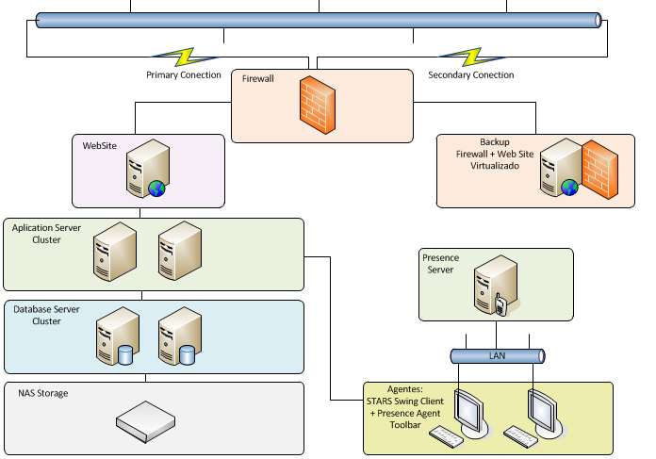
Arquitectura General

Slide 4
Disponibilidad 7 x 24
Lograda a Partir de 4 pilares fundamentales
Backups
Cluster
NAS Storage con RAID5
Conexión Duplicada

Slide 5
Cluster
Se propuso un Sistema de cluster con 2 servidores en las capas de aplicación y database, proporcionando la replicacion de datos necesaria para seguir funcionando en caso de falla de uno de los servidores
El sistema sera configurado mediante Herthbeat

Slide 6
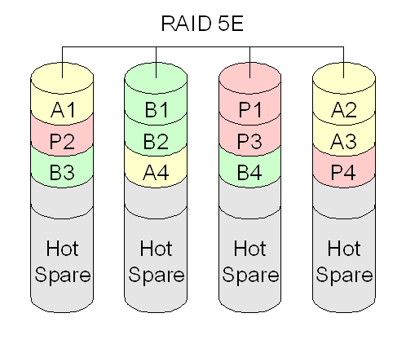
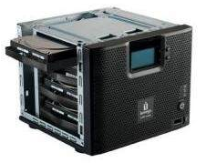
NAS Storage Con RAID 5
El storage sera del Tipo NAS.
Contara con 4 discos de 500 gb cada uno, formando un RAID 5
Permite Realizar ´Hot Swap´ lo cual permite intercambiar los discos, en caso de falla, sin suspender el servicio.

Slide 7
Conexión de Internet Duplicada
Se debera proveer al sistema con un doble enlace de internet, de dos proveedores distintos, para disminuir el margen de caida en caso de falla de este servicio

Slide 8
Servidores de Backups
Los puntos de falla que quedaron sin duplicar (Firewall y Web Site), tendran un servidor dedicado, conectado a la red y actualizado de la misma forma que los originales, el cual servira como Plan B en caso de falla de los principales.
Estos deberan ser intercambiados.

Slide 9
Servidores Utilizados
Los servidores que daran sustento a nuestra arquitectura serán:
Para el Firewall y Web Server: Dell PowerEdge R210
Para Database Y Aplication Server: Dell PowerEdge R310
Procesador | Intel® Xeon® X3440, 2.53 GHz, 8M Cache, 4 cores
Memoria | 2GB 1333MHz, total 4GB
Discos rígidos | 160GB 7.2k RPM SATA 3.5
Años de garantía | Limitada en el sitio con respuesta al siguiente día laborable.
Precio | $5,431.00
Procesador | Intel® Xeon® X3440, 2.53 GHz, 8M Cache, 4 cores
Memoria | 2GB 1333MHz, Dual Ranked UDIMM, total 4GB
Discos rígidos | 160GB 7.2k RPM SATA 3.5 en RAID 1
Fuente | 400W Redundante
Años de garantía | Limitada en el sitio con respuesta al siguiente día laborable
Precio | $8.159

